Slide 1
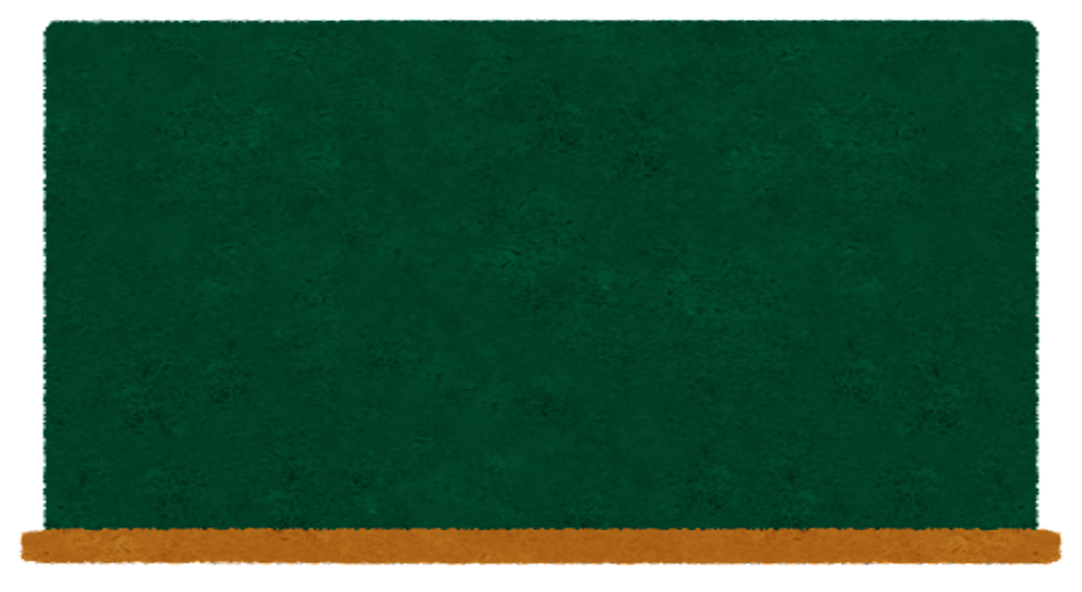
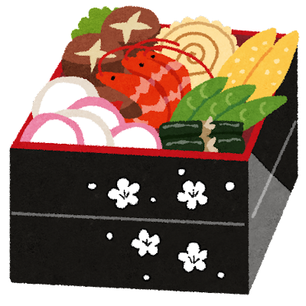
食べ物クイズ
～正月編～
（全７問）

Slide 2
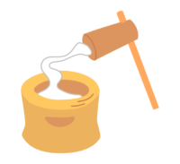
第１問
お正月によく食べる「おもち」。
丸いもちをたべる地域と四角い角もちをたべる地域があるが、
大阪などの関西ではどちらが多くたべられているでしょうか？
①丸もち
②角もち
③同じくらい

Slide 3
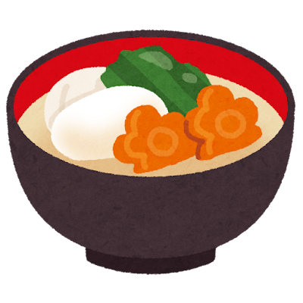
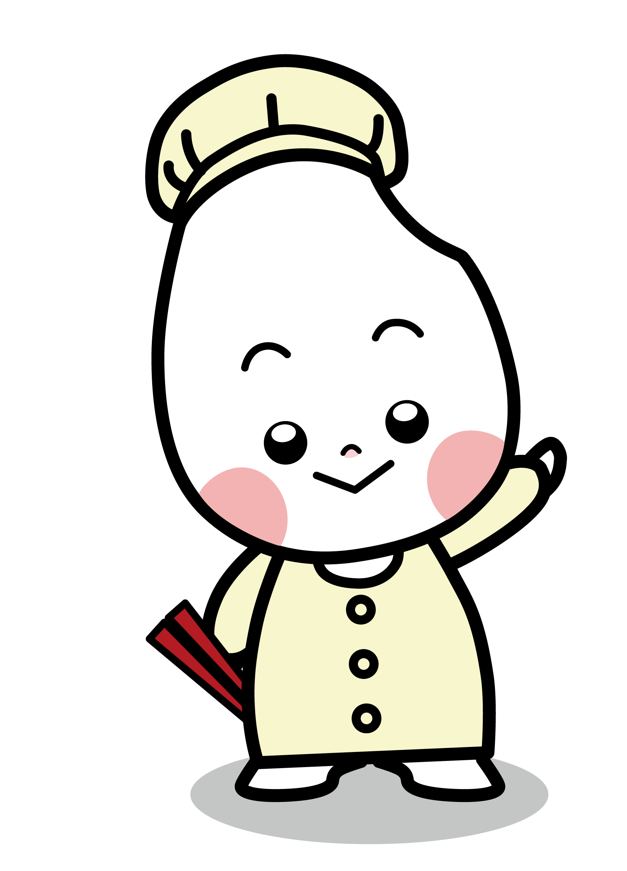
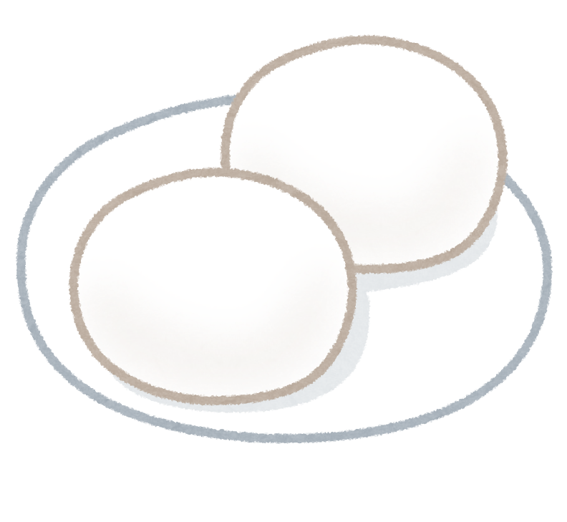
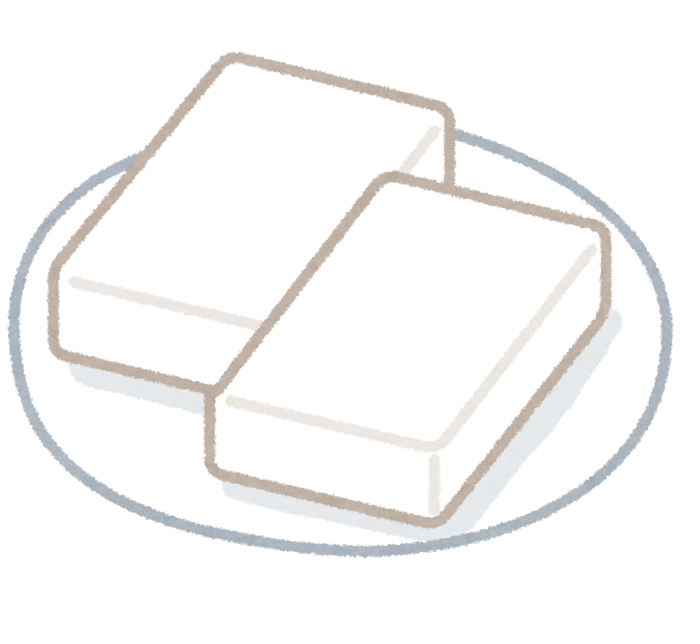
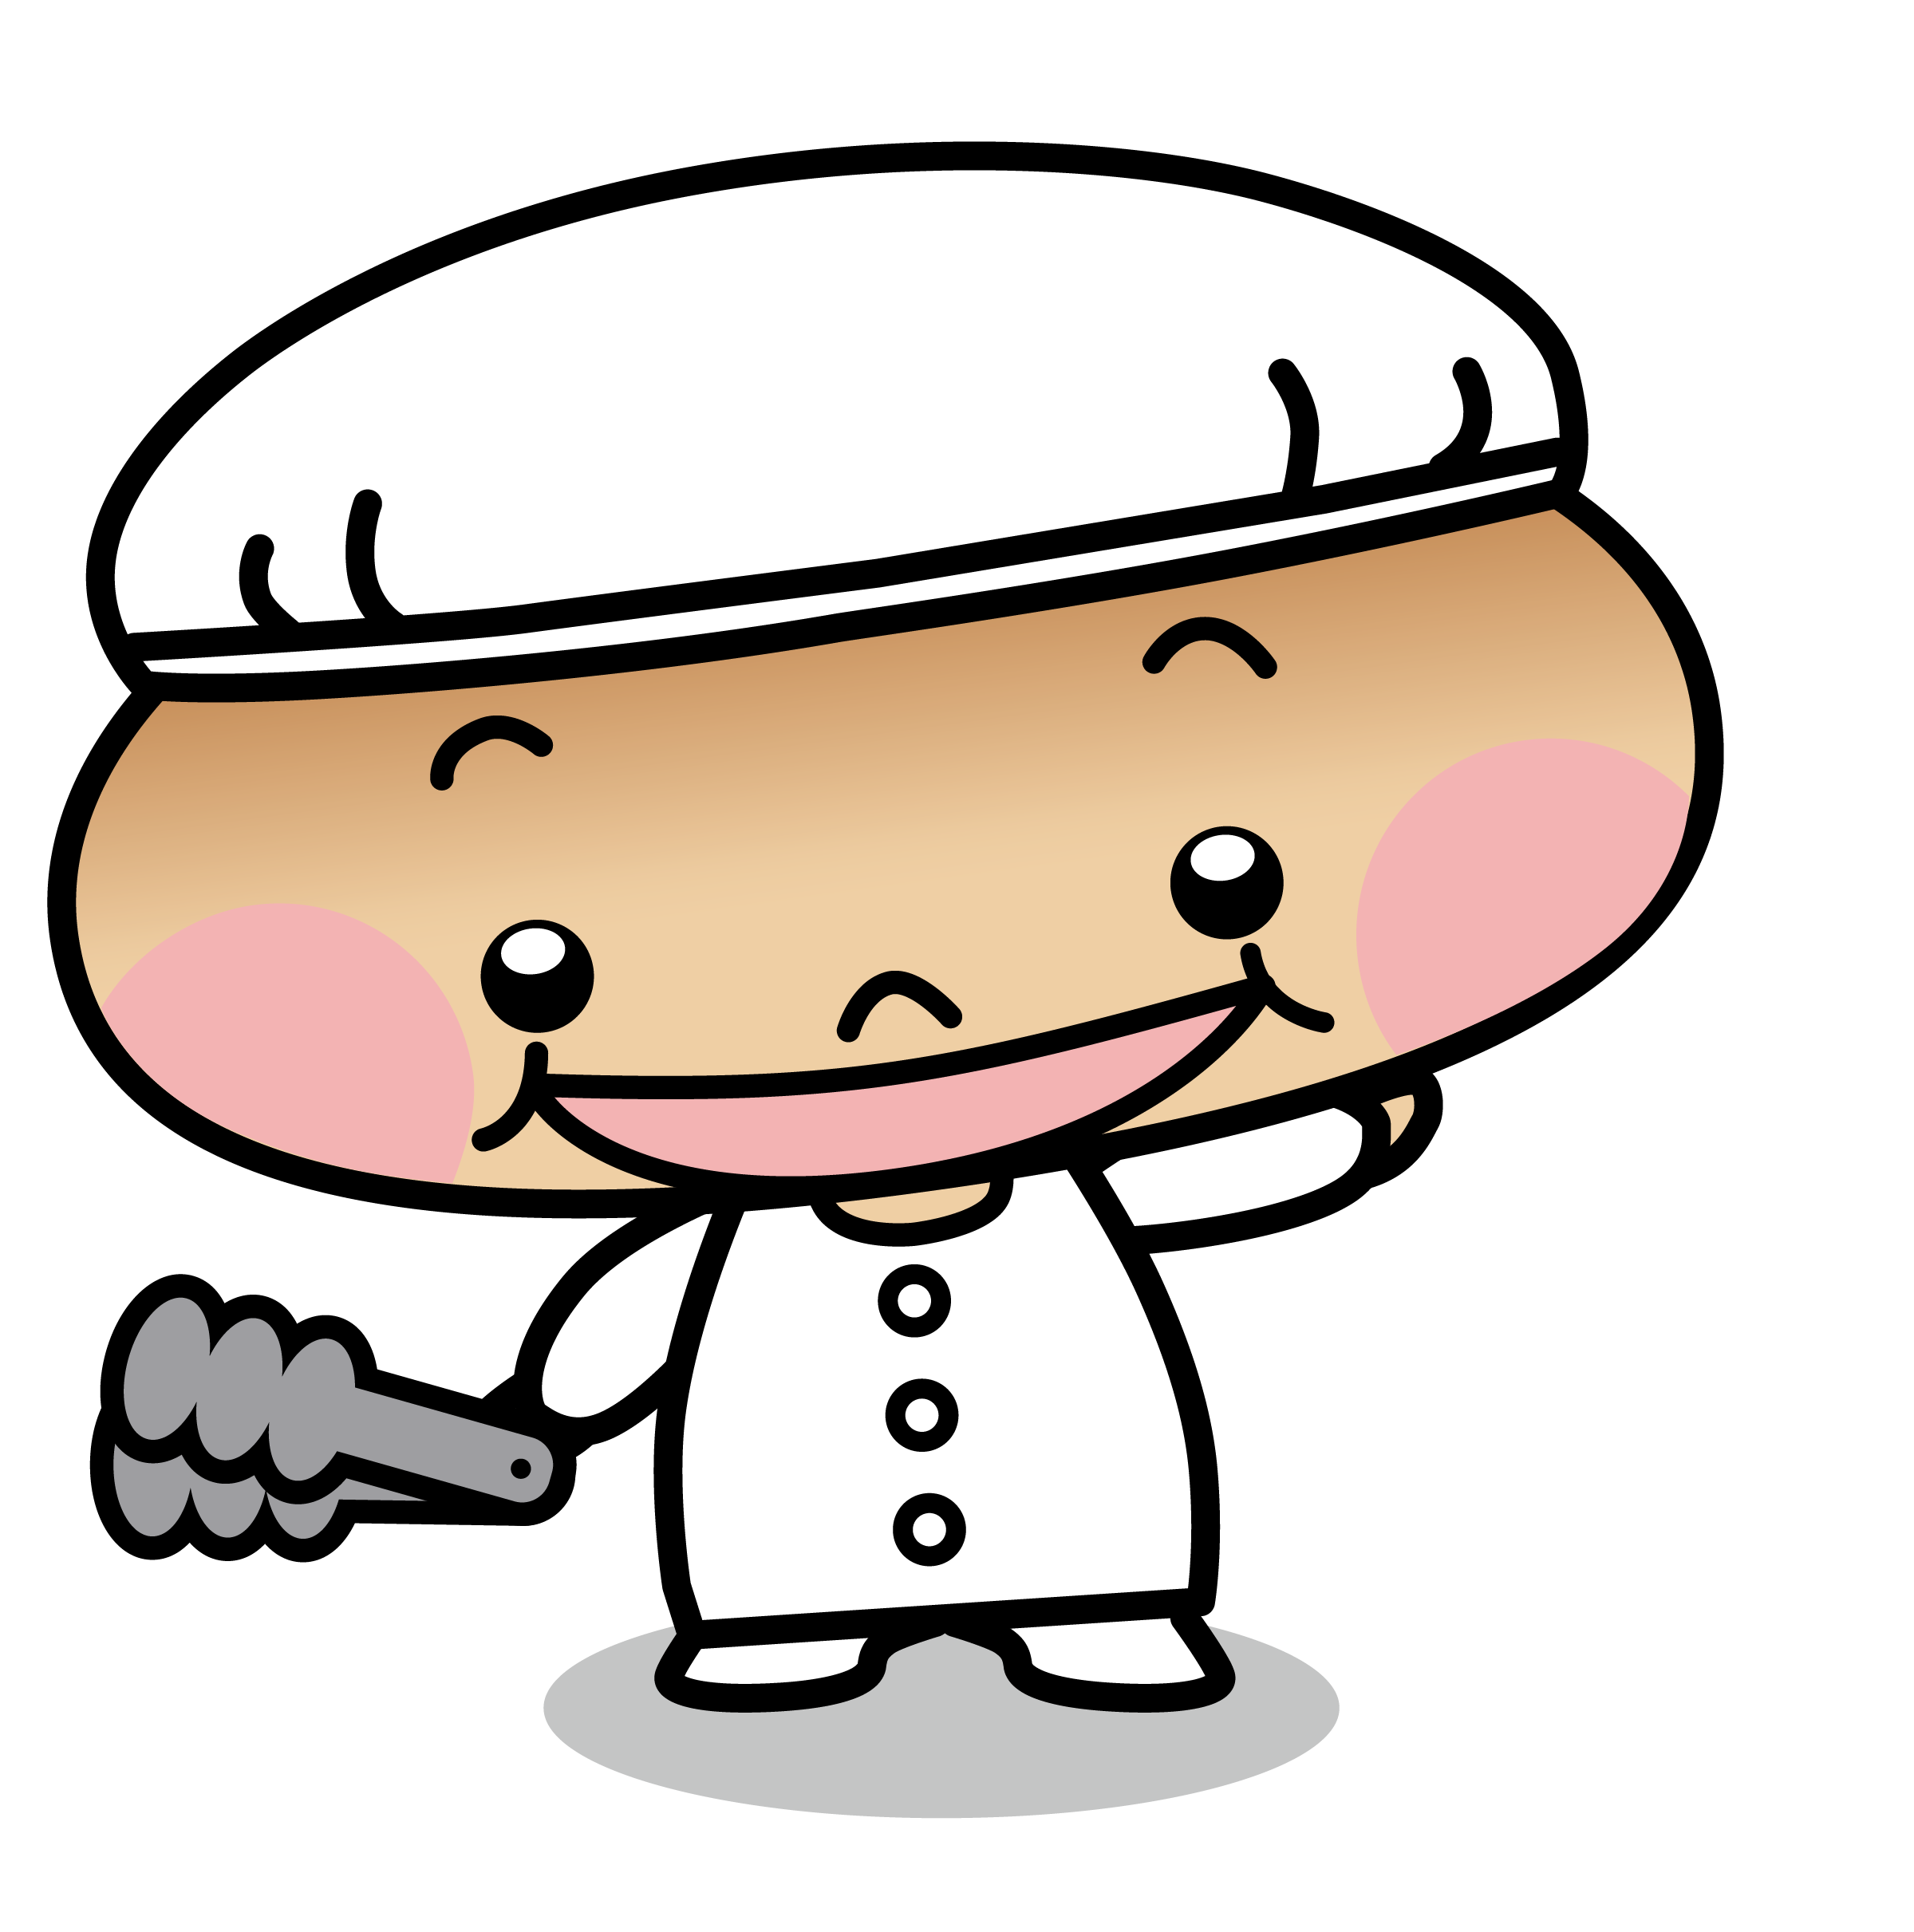
答え ①
関西地方は丸もち、関東・東北地方は角もちを使う傾向があります。
これは昔、江戸時代には、人口が江戸（今の東京）に集中していて、手っ取り早く数多く作れるようにと角もちが多く使われたそうです。関西では、「円満」の意味を持つ丸もちが好まれるようです。

Slide 4
第２問
黒まめは昔からおせち料理に入っていて、黒まめを食べると「まめでいられる」といわれています。まめでいられるとはどういう意味でしょうか？
①「まぁ～、めっ！」とおこられる
②豆のように小さな子どものままでいられる
③けんこうでいられる

Slide 5
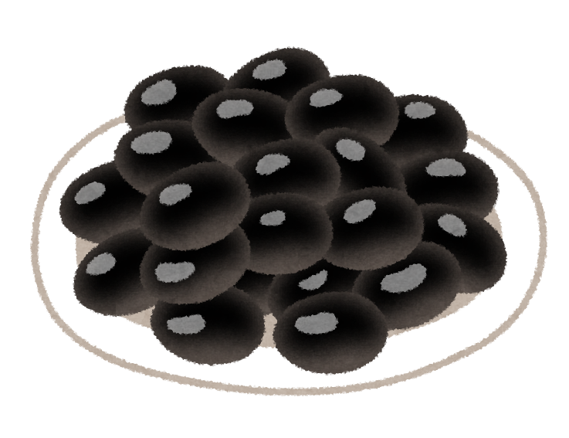
答え ③
一年中、まめ（元気、勤勉）で無事に暮らせますようにとの意味がこめられています。また、黒色は邪気をはらう色、魔除けの色とされているため、厄除けの意味があります。

Slide 6
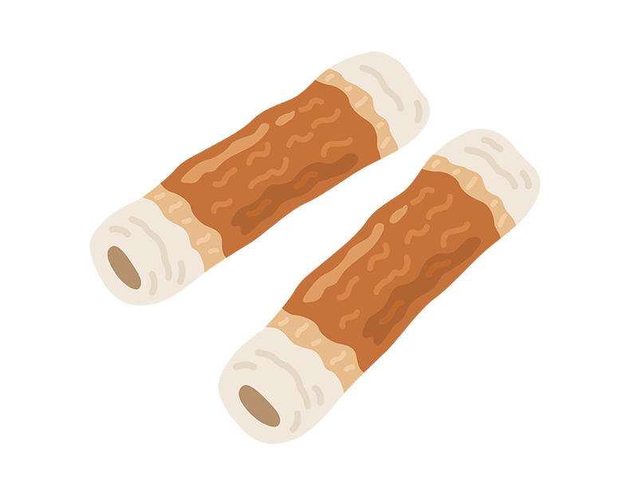
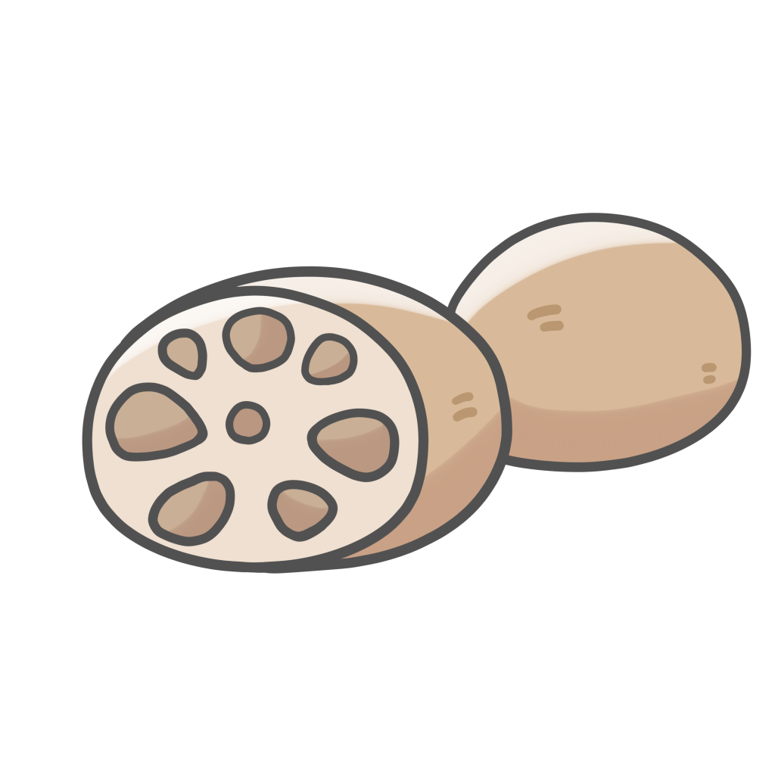
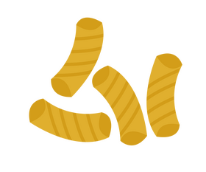
第３問
おせち料理で縁起のいい食べ物をいろいろ食べますが、その中のひとつで、「先の見通しがよくなる」、「しょうらいがよくなる」という意味で食べる穴の空いた食べ物はなんでしょう？
①ちくわ
②れんこん
③マカロニ

Slide 7
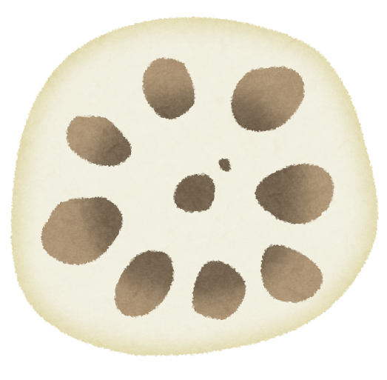
答え ②
たくさん穴があいているれんこんは、
食べると将来がみえるといわれ、えんぎのいい食べものといわれています。

Slide 8
第４問
おせち料理を食べるとき、「祝いばし」を使って食べます。
この「祝いばし」は、いつも使っている「はし」とは形がちがい、
両はしが細くなっています。それはなぜでしょう？
①どちらも使えるようになっている。
②片方は自分が食べるときに使い、もう片方は、全部盛り付けられた
皿から自分が食べる分をとるときに使う。
③自分が食べる方と、もう片方は神様が使うため細くなっている。

Slide 9
答え ③
お正月の「祝いばし」の両はしが細くなっているのは、一方を年神様（１年の福を運んでくる神様）が使うためです。年神様と一緒におせち料理やお雑煮を食べることで、神様に守られ、喜びを分かち合うというのが祝いばしを使う最大の理由のひとつです。また、中ほどが太いことから、俵にたとえて豊作を、そして子孫繁栄（子どもが増えて家が栄える）の願いも込められています。

Slide 10
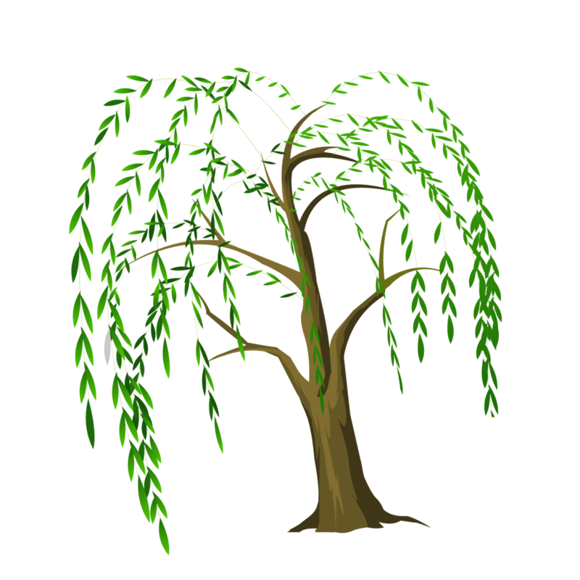
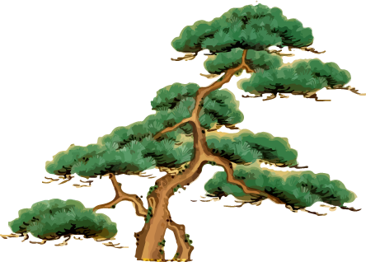
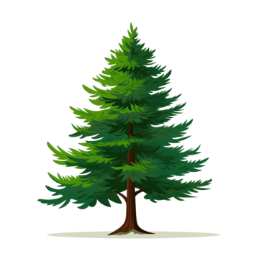
第７問
お正月のおせち料理やお雑煮を食べる時に使うお箸についての質問です。このお箸の材料は、何の木でしょうか？
① 柳
② 松
③ 杉

Slide 11
答え ①
両方の先端が細くなっていますが、一方は神様用、もう一方を人が使うとされています。おせちは、年神様を迎え、1年の幸せをお祈りし、喜びを共にする行事です。お供えものを分かちあっていただくことで、新年を祝い幸せを授かる意味があるのです。折れたりしては縁起が悪いので、折れにくい柳の木を使用しています。

Slide 12
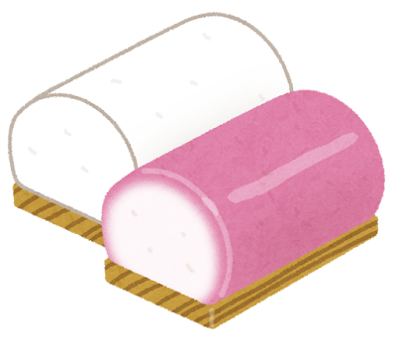
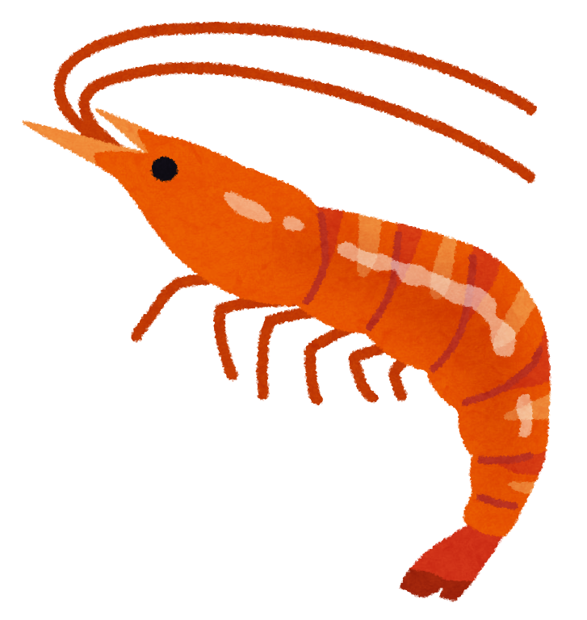

第５問
「おせち料理」には、さまざまな「いわれ」（昔から言い伝えられてきたこと）があって、新しい年を祝う気持ちと、家族やみんなの健康や幸せを願う気持ちが込められています。「長生きできるように」と願って食べる食べ物は何でしょう？
①紅白かまぼこ
②えび
③田作り

Slide 13
答え ②
えびは腰が曲がるまで長生きできるようにという長寿の願いが込められています。紅白かまぼこは「日の出」を意味するもので、元旦にはなくてはならない料理です。紅は、めでたさとよろこびを、白は、清浄でけがれがないことを表します。田作りは、昔はいわしを田んぼの肥料に使っていたので、豊作を願う意味が込められています。

Slide 14
第６問
お正月に、おせち料理を入れる容器は、なぜ重箱なのでしょうか？
①良いことを閉じ込めるため
②悪いことから、おせち料理を守るため
③良いことが重なるように願うため

Slide 15
答え ②
重箱は、年のはじめのお正月に、喜びや幸せが重ねてあるように
願っておせち料理を詰めます。

Slide 16
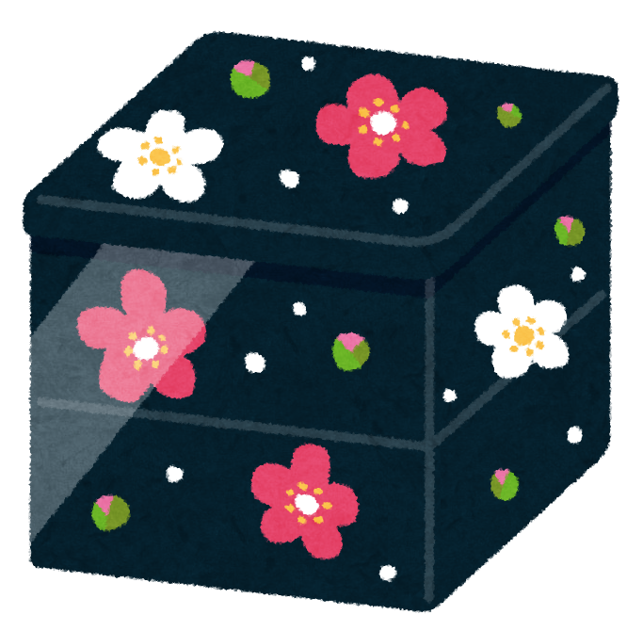
第７問
お正月におせち料理を入れる重箱は、もともと正式には何段あるのでしょうか？
①１段
②３段
③５段
❓

Slide 17
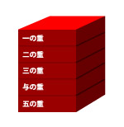
答え ③
重箱は、昔は一の重、二の重、三の重、与の重、五の重がありました。

Slide 18
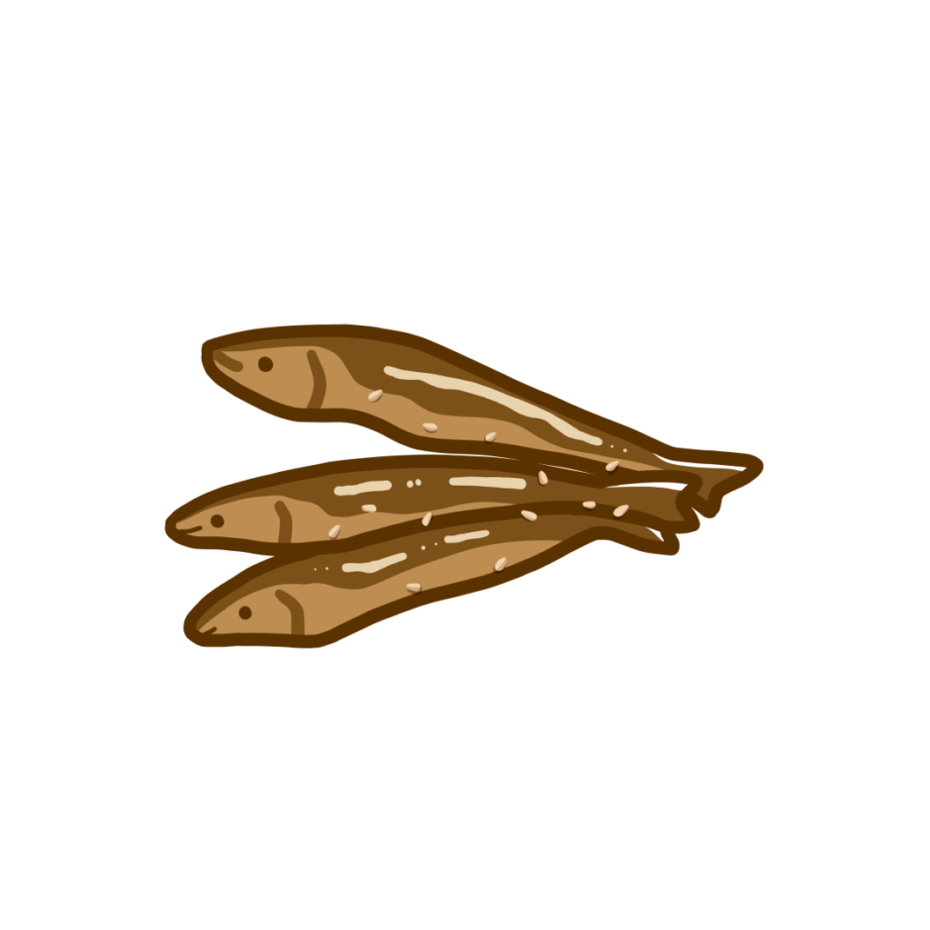
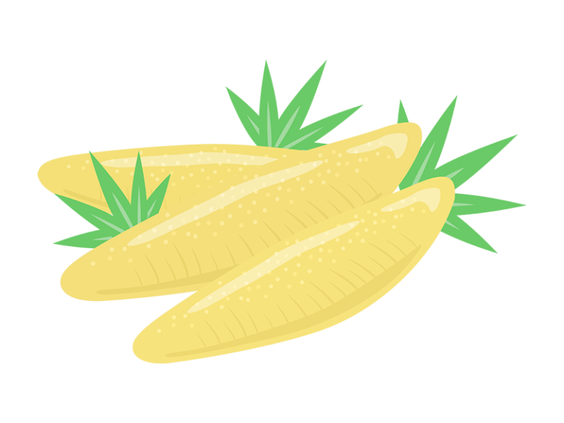
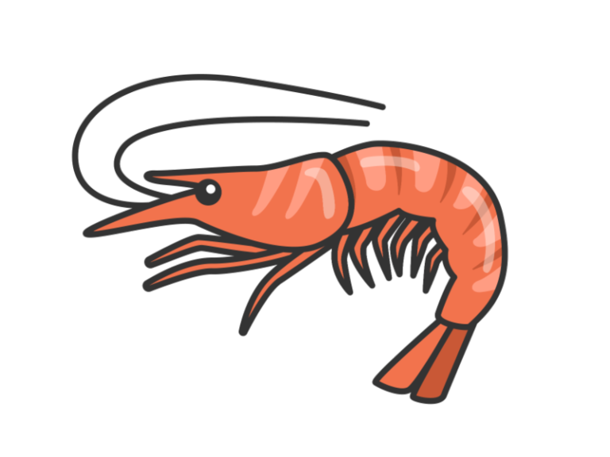

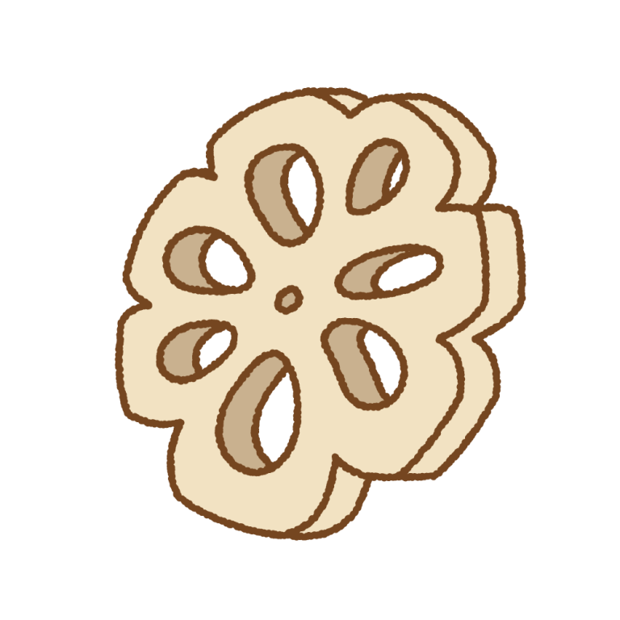
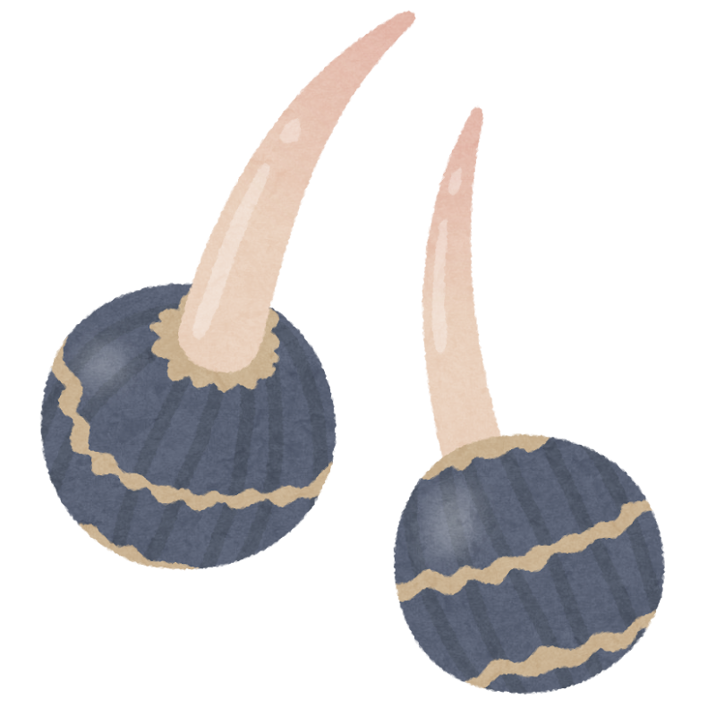
第８問
お正月におせち料理を入れる重箱で、５段ある場合の１段目には何を
入れるのでしょうか？
①数の子や田作り
②鯛や海老
③れんこんやくわい

Slide 19
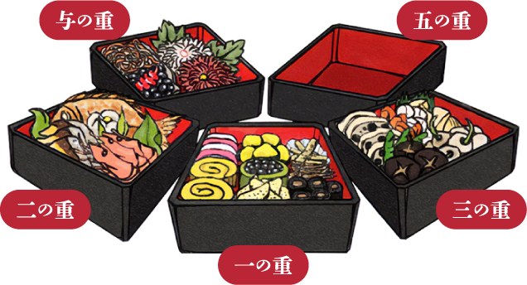
答え ①
子孫繁栄うを願う数の子や、豊作を願う田作りなどを
1段目の重箱に詰めます。
２段目には、鯛や海老などの海の幸、３段目には、れんこんやくわいなどの山の幸を詰めます。

Slide 20
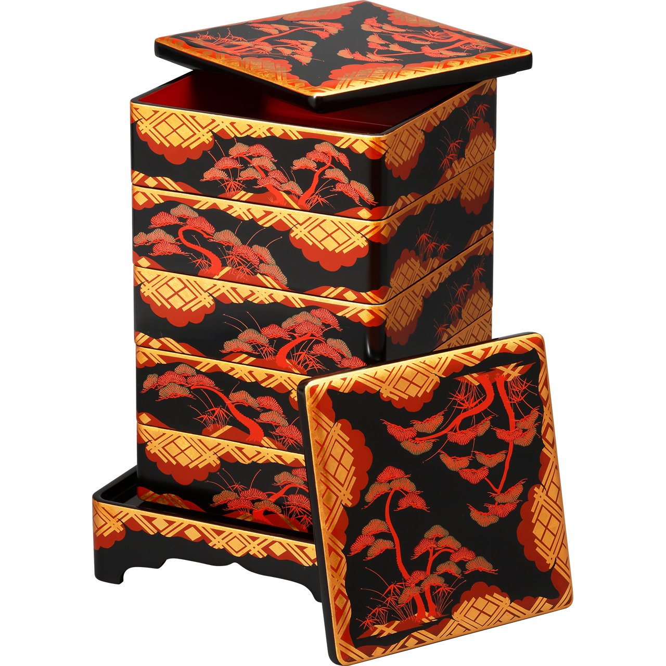
第９問
お正月におせち料理を入れる重箱で、５段ある場合の5段目には何を
入れるのでしょうか？
①黒豆
②酢の物
③神様からいただく福をつめるために、空にしておく。

Slide 21
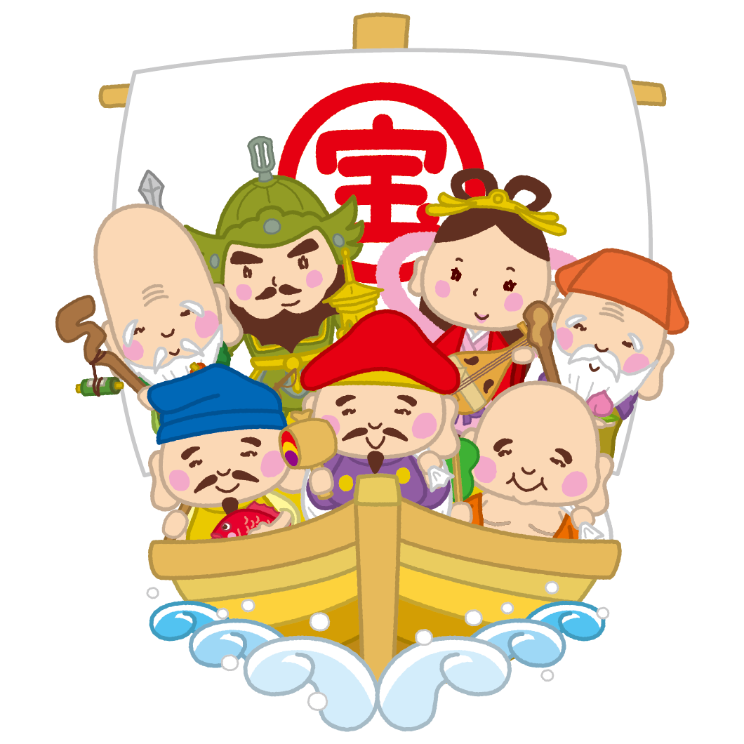
答え ②
お正月に来られる歳神様からいただく福を詰めるために、5段目の
重箱は空にしておくと言われています。

Slide 22
第10問
お正月になると、玄関前や門前に立てるの門松。門前の左右に一対に並べるのが一般的で、玄関に向かって左側の門松を雄松、右側を雌松と呼びます。
では、どうして、玄関に門松をかざるのでしょう？
①悪い病気を、おいはらう
②神様が迷わず来てくださるように
③お正月だと分かるように

Slide 23
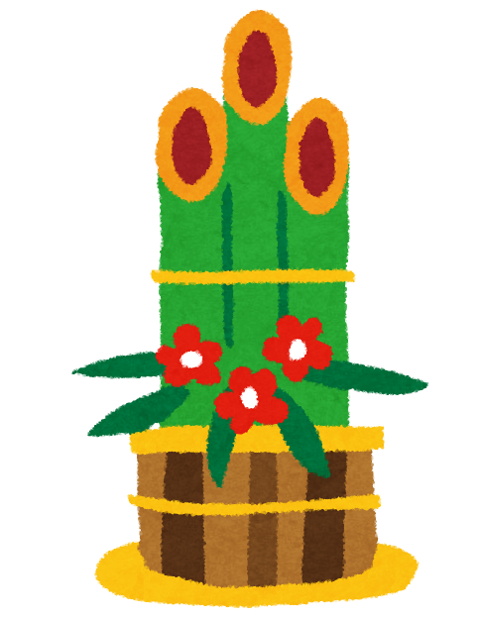
答え ②
門松は、しあわせや豊作を運んでくださる歳神様（としがみさま）が、迷わずに家に来ていただける目印として玄関にかざります。

